Slide 1
貼圖作業
M11015053 黃俊翰

Slide 2
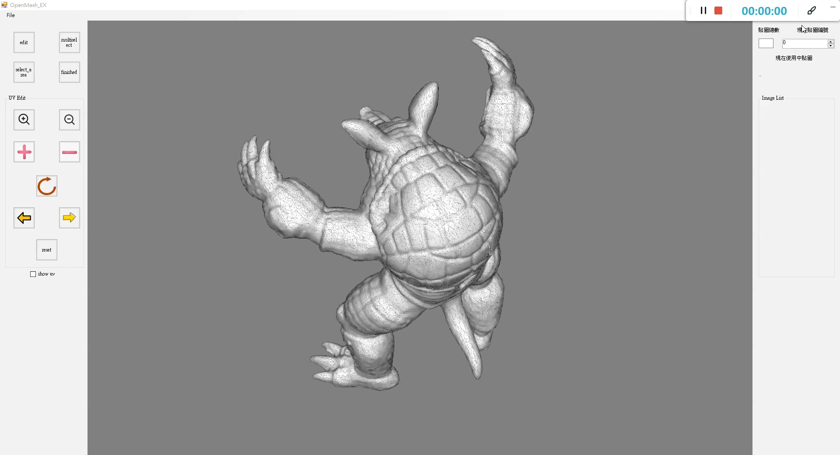
貼上貼圖

Slide 3
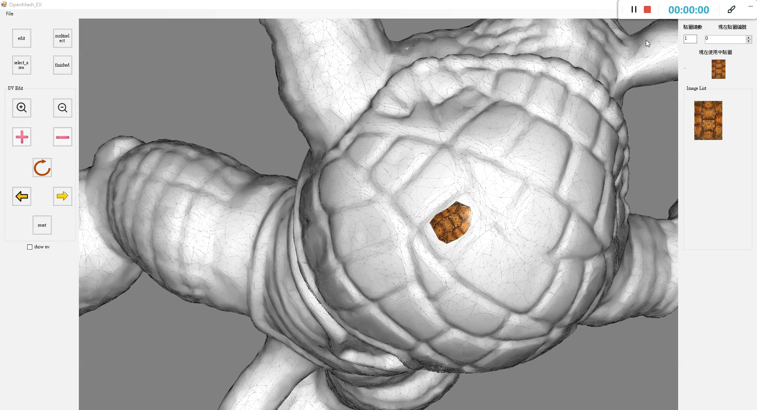
在MESH上放大 縮小 移動 貼圖

Slide 4
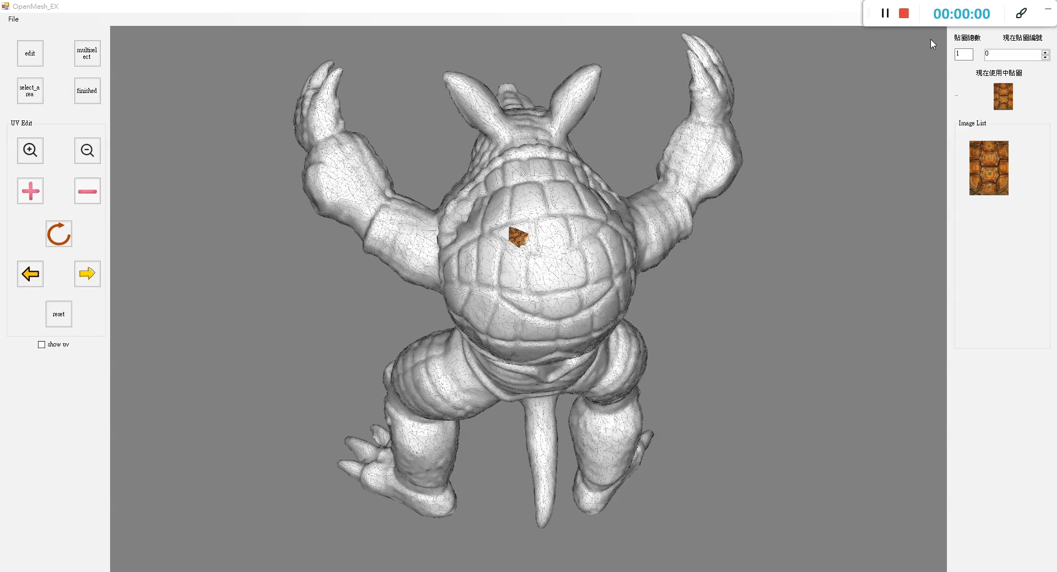
顯示UV座標

Slide 5
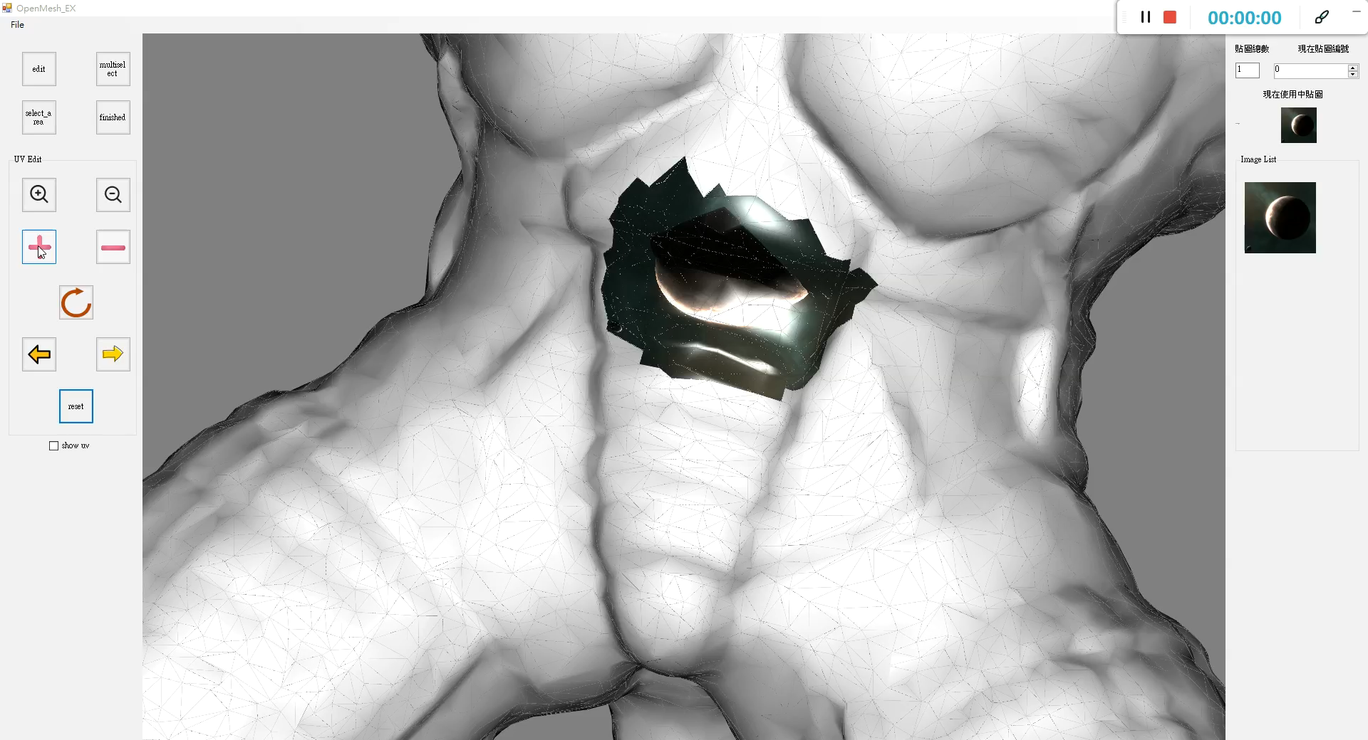
旋轉 放大 縮小 貼圖座標

Slide 6
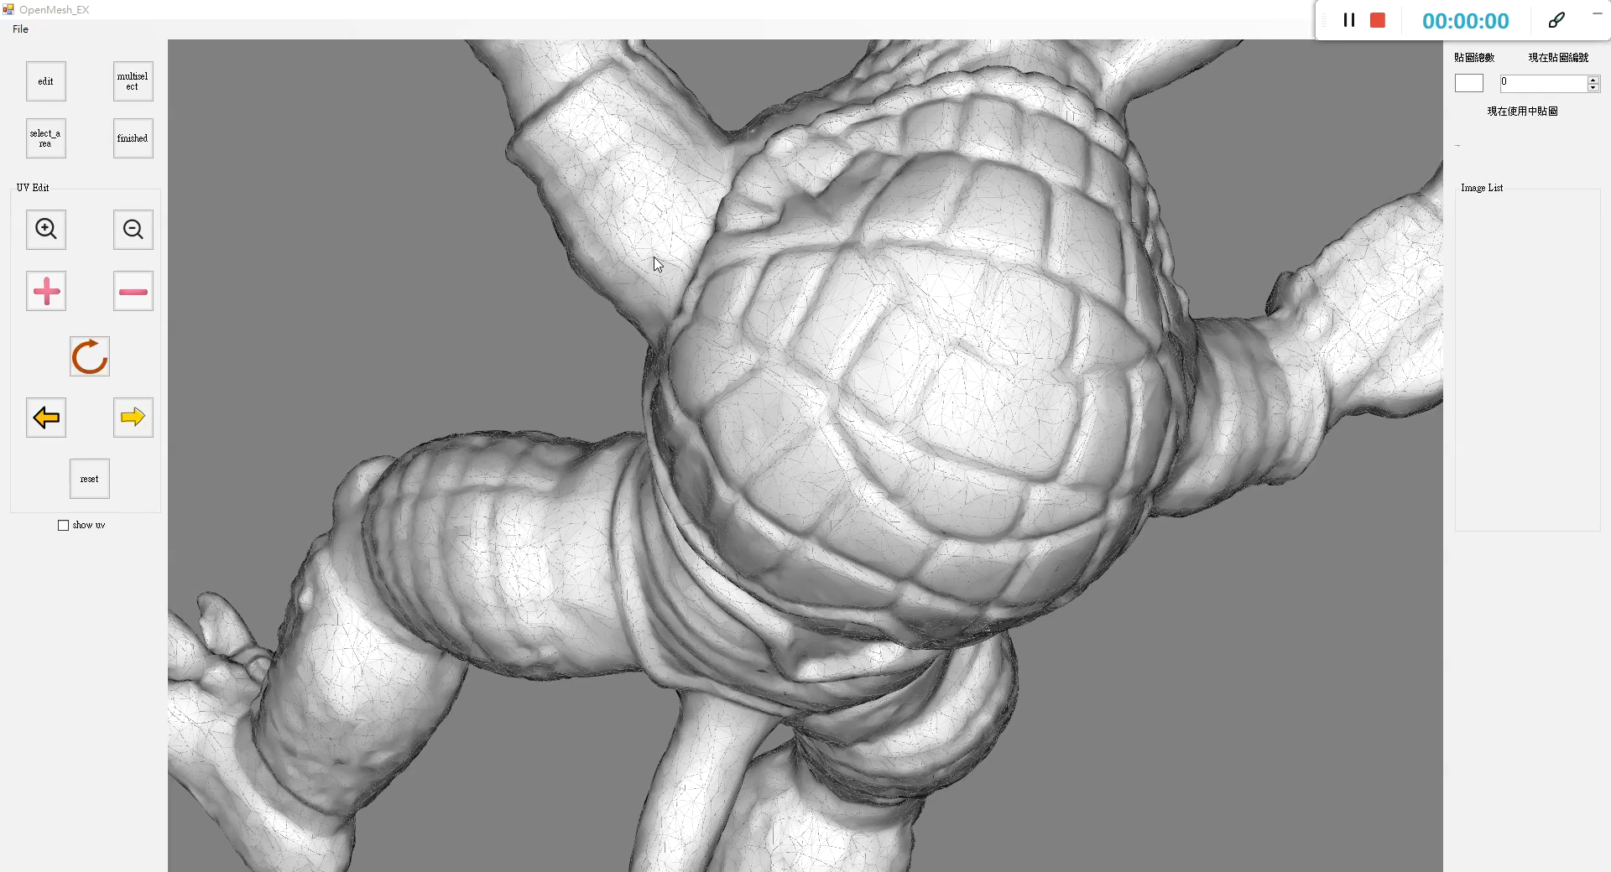
多張貼圖

Slide 7
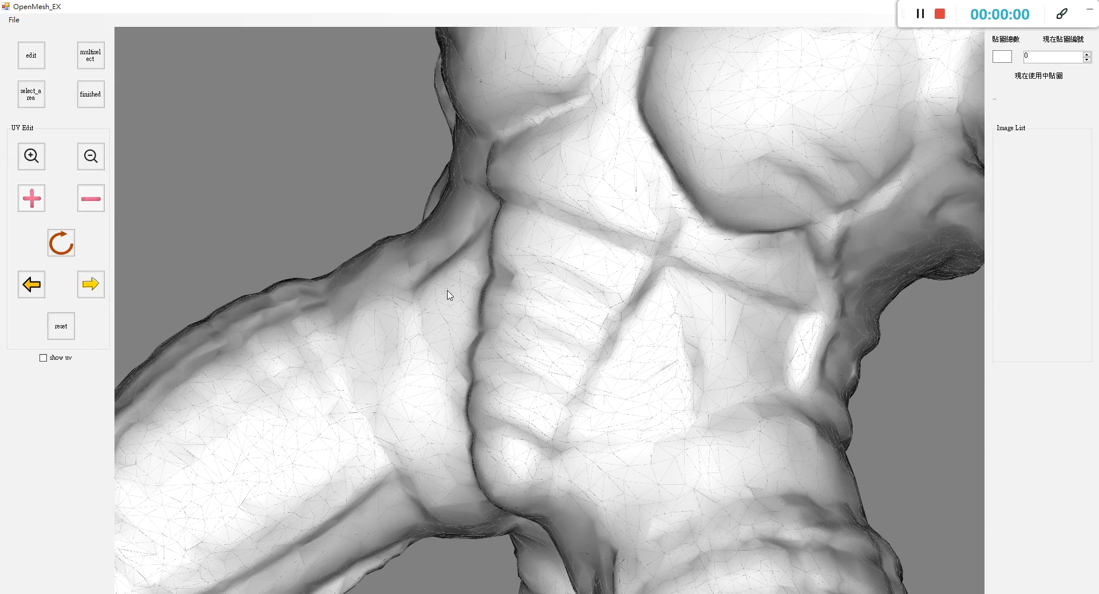
其他 在MESH上放大貼圖

Slide 8
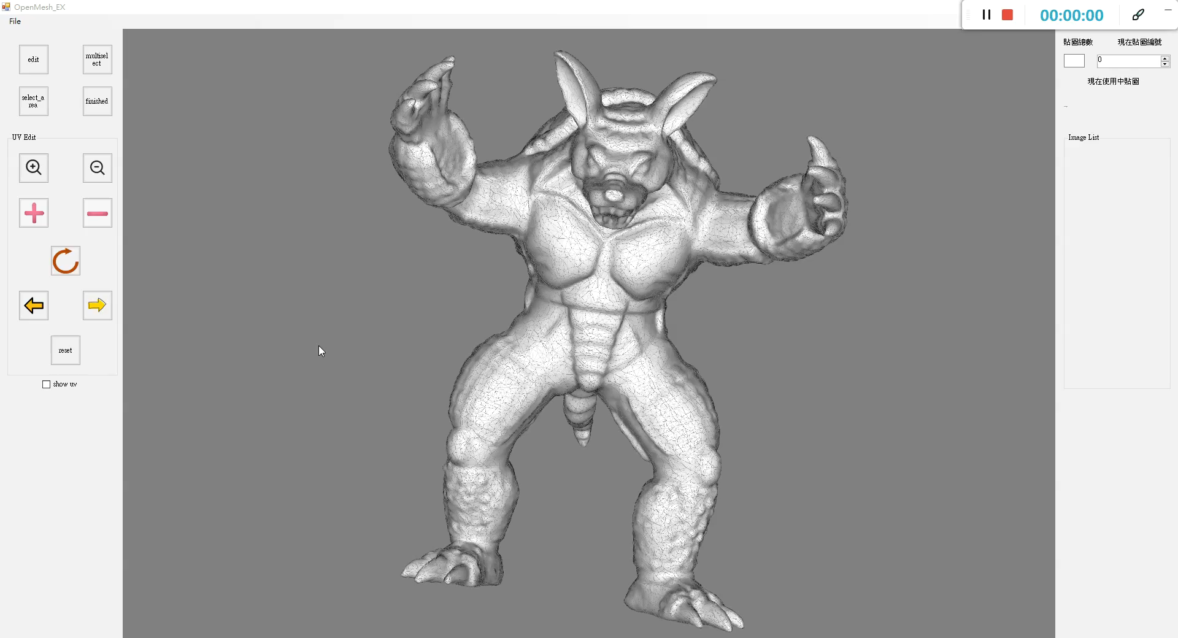
存讀檔 貼完一隻

